Slide 1
Системы налогообложения
Какую систему налогообложения выгоднее применять ?

Slide 2
Предпринимательство
самостоятельная, осуществляемая на свой риск деятельность, направленная на систематическое получение прибыли от пользования имуществом, продажи товаров, выполнения работ или оказания услуг.
Лица, осуществляющие предпринимательскую деятельность, должны быть зарегистрированы в этом качестве в установленном законом порядке, если иное не предусмотрено законом
Гражданский кодекс Российской Федерации (часть первая)" от 30.11.1994 N 51-ФЗ

Slide 3
Систематичность
Один из признаков предпринимательства
Поступления постоянные
Одинаковые суммы
Разные люди
Назначения платежей
Количество платежей в день
Регулярность

Slide 4
Штрафы
Ведение предпринимательской деятельности без регистрации в качестве ИП может привести к значительным штрафам или даже к лишению свободы
Осуществление предпринимательской деятельности без государственной регистрации в качестве ИП является прежде всего административным правонарушением.
Штраф за это нарушение небольшой —
от 500 до 2000 руб. (ч. 1 ст. 14.1 КоАП РФ).

Slide 5
Более существенные штрафные санкции предусмотрены в Налоговом Кодексе РФ.
В нем установлена ответственность за ведение предпринимателем деятельности без постановки на учет в налоговом органе.
Штраф за это правонарушение взыскивается в размере 10% от доходов, полученных в результате такой деятельности за весь период ее ведения без постановки на налоговый учет (п. 2 ст. 116 НК РФ).
При этом минимальный размер штрафа составляет
40 000 руб.

Slide 6
Если гражданин ведет предпринимательскую деятельность без регистрации, в результате которой был причинен крупный ущерб третьим лицам либо извлечены доходы в размере, превышающем 1,5 млн. руб., к нему может применяться одна из следующих мер уголовной ответственности (примечание к ст. 169 и ч. 1 ст. 171 УК РФ):
— штраф в размере до 300 000 руб. или в размере заработной платы или иного дохода осужденного за период до двух лет;
— обязательные работы на срок до 480 часов или арест на срок до шести месяцев.

Slide 7
Ведение предпринимательской деятельности без регистрации, сопряженное с получением дохода в особо крупном размере, превышающем 6 млн. руб., наказывается одной из следующих мер (ч. 2 ст. 171 УК РФ):
— штрафом в размере от 100 000 до 500 000 руб. или в размере заработной платы или иного дохода осужденного за период от одного года до трех лет;
— принудительными работами на срок до пяти лет;
— лишением свободы на срок до пяти лет со штрафом в размере до 80 000 руб. или в размере заработной платы или иного дохода осужденного за период до шести месяцев либо без такового

Slide 8
ИП или ООО
- ИП отвечает по своим долгам всем своим имуществом
+ ИП может свободно распоряжаться своими деньгами
+Налоговая нагрузка на ИП меньше ООО (штрафы)
+Госпошлина на ИП меньше ООО (электронной регистрации нет госпошлины)
- ИП практически нет конфиденциальности
- ИП есть ограничения по видам деятельности
+ и - ИП платит фиксированные взносы за себя (2020 -40874)
ООО более презентабельный
ООО выделить доли в ООО при работе с партнерами
ООО необходимо платить уставной капитал
ООО необходим юридический адрес

Slide 9
Обязанности организации либо предпринимателя как работодателя или заказчика
Трудовое законодательство содержит значительный перечень различных обязательств, которые организация должна выполнить в отношении сотрудника.
В частности:
– предоставить ежегодный оплачиваемый отпуск (ст. 114 ТК);
– оплатить временную нетрудоспособность (ст. 183 ТК);
– обеспечить соблюдение сотрудником режима рабочего времени (ст. 100, абз. 6 ст. 212 ТК);
– предоставить другие обязательные гарантии и компенсации (ст. 165 ТК)

Slide 10
Понятие побуждение к добровольной уплате налогов
Налоговые органы взаимодействуют с налогоплательщиками не только на формальном уровне.
Примером «не формальных» методов служит выдержка из текста Письма ФНС России от 25 июля 2017 года № ЕД-4-15/14490@:
«…побуждение налогоплательщиков к самостоятельному уточнению налоговых обязательств».

Slide 11
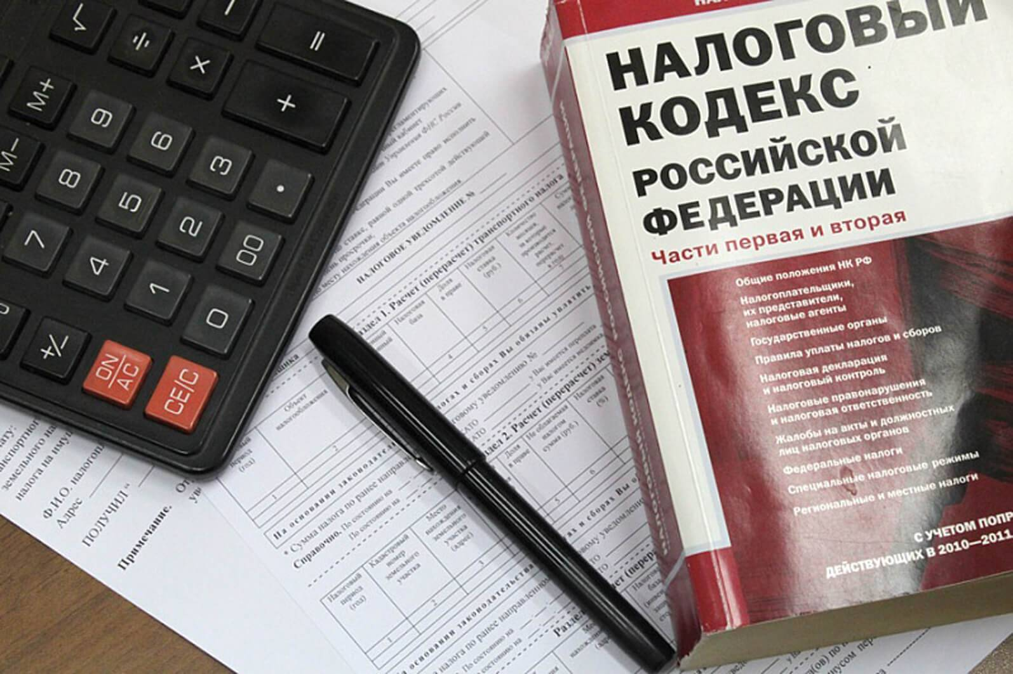
Налогообложение

Slide 12
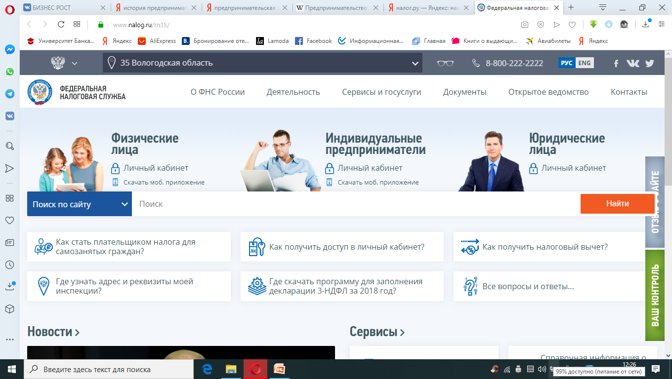
Сайт налог.ру

Slide 13
ОКВЭД
1"ОК 029-2014 (КДЕС Ред.2).
Общероссийский классификатор видов экономической деятельности"
(утв. Приказом Росстандарта от 31.01.2014 N 14-ст) (ред. от 17.07.2019)

Slide 14
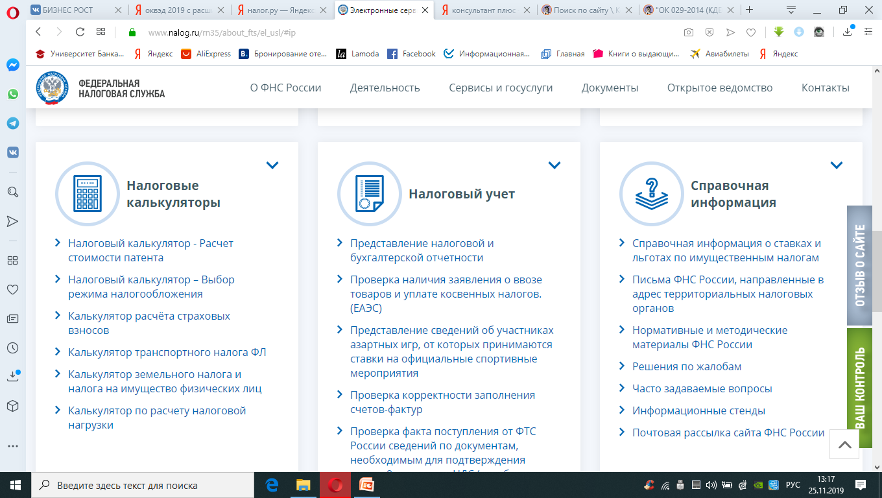
Налогообложение

Slide 15
Патентная система налогообложения
Статус индивидуальные предприниматели
Численность не более 15 человек ( ст. 346.43.НК РФ)
Вид деятельности, который утвержден в регионе для ПСН;
Положения главы 26.5 НК РФ не запрещают совмещать несколько режимов налогообложения
Документ – патент (п. 1 ст.346.45 НК РФ)
Срок выдачи налоговым органом патента – 5 дней с даты заявления
Расчет по ОКВЭД на сайте налоговой
Максимальная сумма дохода 60 млн.рублей
Отчетности нет
Срок действия патента меньше 6 месяцев
- в размере полной суммы налога в срок не позднее срока окончания действия патента
Срок действия патента от 6 до 12месяцев
- в размере 1/3 суммы налога в срок не позднее 90 календарных дней после начала действия патента;
- в размере 2/3 суммы налога в срок не позднее срока окончания действия патента

Slide 16
Упрощенная система налогообложения (УСН)
Сотрудников <100 человек
Доход < 150 млн.руб.
Остаточная стоимость имущества <150 млн. руб.
Запрет применения УСН для организаций, у которых есть филиалы
Организация имеет право перейти на УСН, если по итогам девяти месяцев того года, ее доходы не превысили 112,5 млн. рублей (ст. 346.12 НК РФ)
Отчетность годовая
Уплата авансовых платежей

Slide 17
Ставка налога УСН
Для упрощённой системы налогообложения налоговые ставки зависят объекта налогообложения.
При объекте налогообложения «доходы» ставка составляет 6%.
Если объектом налогообложения являются «доходы минус расходы», ставка составляет 15%.
Для предпринимателей, выбравших объект "доходы минус расходы", действует правило минимального налога: если по итогам года сумма исчисленного налога оказалась меньше 1% полученных за год доходов, уплачивается минимальный налог в размере 1% от полученных доходов.

Slide 18
НАЛОГ НА ПРОФЕССИОНАЛЬНЫЙ ДОХОД«самозанятые»
Налог на профессиональный доход — это новый специальный налоговый режим.
На него можно перейти добровольно.

Slide 19
Что нельзя делать самозанятым:
Иметь сотрудников
Осуществлять перепродажу товаров
Получать доход более 2,4 млн. рублей в год
200 тыс. рублей в месяц
4. Работать с работодателем, от которого уволились менее 2 лет назад

Slide 20
Чем хорош налог?
Физические лица и индивидуальные предприниматели, смогут платить с доходов налог по ставке 4 % или 6%.
Декларацию представлять не нужно. Учет доходов ведется автоматически в мобильном приложении.
Чек формируется в приложение. Не надо покупать ККТ. Чек можно сформировать в мобильном приложении «Мой налог».
Нет обязанности уплачивать фиксированные взносы на пенсионное и медицинское страхование.

Slide 21
Чем хорош налог?
Зарплата не учитывается при расчете налога. Трудовой стаж по месту работы не прерывается.
Можно работать без регистрации в качестве ИП. Доход подтверждается справкой из приложения.
НЕ НУЖНО СЧИТАТЬ НАЛОГ К УПЛАТЕ Налог начисляется автоматически в приложении до 12 числа месяца, уплата — не позднее 25 числа следующего месяца.
ВЫГОДНЫЕ НАЛОГОВЫЕ СТАВКИ 4% — с доходов от физлиц.
6% — с доходов от юрлиц и ИП. Других обязательных платежей нет.
ПРОСТАЯ РЕГИСТРАЦИЯ ЧЕРЕЗ ИНТЕРНЕТ Регистрация без визита в инспекцию: в мобильном приложении, на сайте ФНС России, через банк или портал госуслуг.

Slide 22
КАК СТАТЬ НАЛОГОПЛАТЕЛЬЩИКОМ НАЛОГА НА ПРОФЕССИОНАЛЬНЫЙ ДОХОД
Чтобы использовать новый специальный налоговый режим, нужно пройти регистрацию и получить подтверждение.
Без регистрации применение налогового режима и формирование чеков невозможно.

Slide 23
Способы регистрации:
Бесплатное мобильное приложение «Мой налог»
Кабинет налогоплательщика «Налога на профессиональный доход» на сайте ФНС России
Уполномоченные банки
С помощью учетной записи Единого портала государственных и муниципальных услуг

Slide 24
Действия самозанятого
СФОРМИРУЙТЕ ЧЕК ПО КАЖДОМУ ПОСТУПЛЕНИЮ В ТЕЧЕНИЕ МЕСЯЦА
УКАЖИТЕ ПЛАТЕЛЬЩИКА И СУММУ ДОХОДА
ОТПРАВЬТЕ ЧЕК ПОКУПАТЕЛЮ ИЛИ РАСПЕЧАТАЙТЕ НА БУМАГЕ
Получайте информацию о начислениях налога онлайн
ДО 12-ГО ЧИСЛА СЛЕДУЮЩЕГО МЕСЯЦА Узнайте сумму налога к уплате в приложении
3. ДО 25-ГО ЧИСЛА СЛЕДУЮЩЕГО МЕСЯЦА . Заплатите начисленный налог удобным способом

Slide 25
КАК РАССЧИТАТЬ СУММУ НАЛОГА К УПЛАТЕ
Самостоятельно ничего считать не нужно. контроль над ограничением по сумме дохода и другие особенности расчета полностью автоматизированы.
От налогоплательщика требуется только формирование чека по каждому поступлению от того вида деятельности

